Slide 1
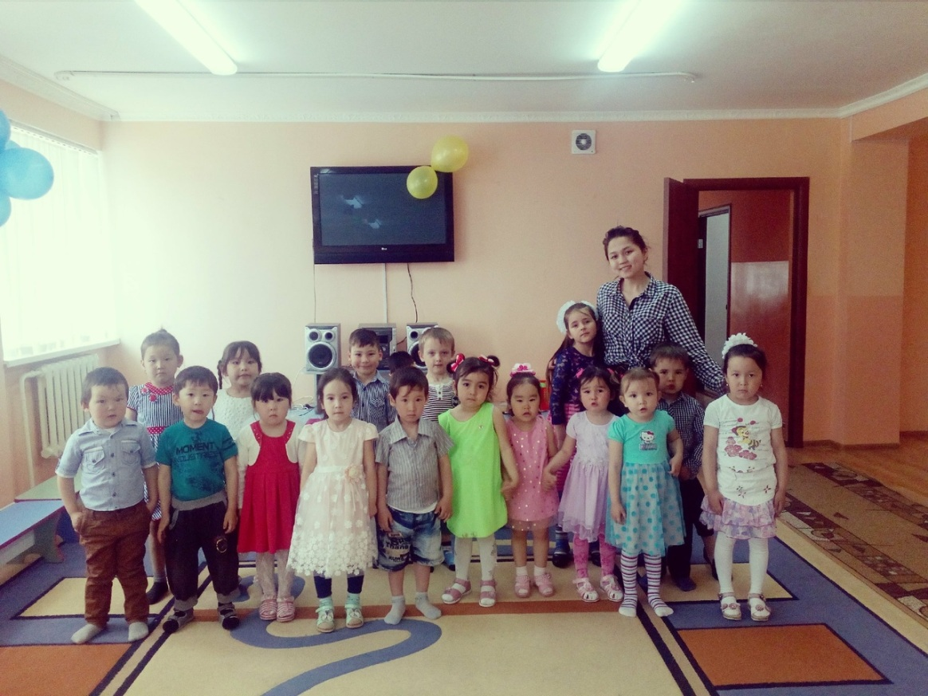
«Құсмұрын кенті әкімдігінің аппараты»мемлекеттік мекемесінің «Балапан» Құсмұрын балабақшасы» МКҚК

Slide 2
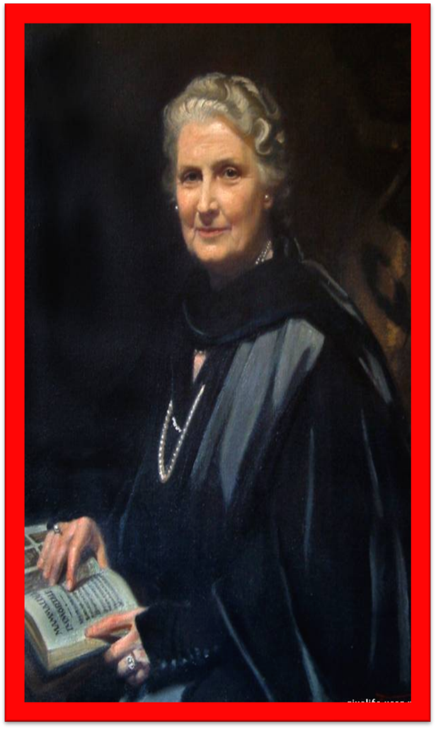
М.Монтессориды қолдану арқылы бала дамуын жүзеге асыру
«Мен көремін және естимін, әрекет етемін және жасаймын, сондықтан оны есте сақтаймын және үйренемін»
М.Монтессори
Мария Монтессори (1870-1952 жж) 31 тамызда Италияның Чиаревалле қаласында дүниеге келді.

Slide 3
Монтессори әдісінің мақсаты:
-балаларды еркін тәрбиелеп, өмірге бейімдеу;
-өмірде өз мақсаты бар екенін қалыптастыру;
-балалардың өзінің үйреніп, өзін дамытуына жаңа мүмкіндіктер беру.
Монтессори міндеті:
-балаға өз жұмысын басқаруға көмектесу;
-негізгі түстерді айыра білуге үйрету;
-ұсақ моториканы дамыту;
-алғашқы математикалық, ғарыштық түсініктерді қалыптастыру;
-зейінін тұрақтандыру;
-тәртіпке үйрету;

Slide 4

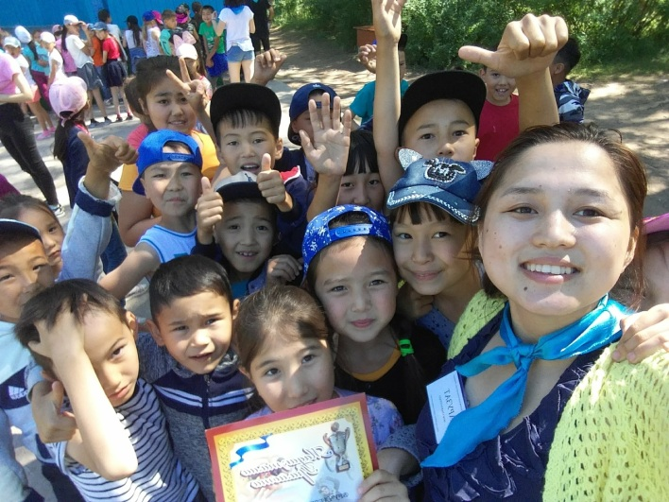
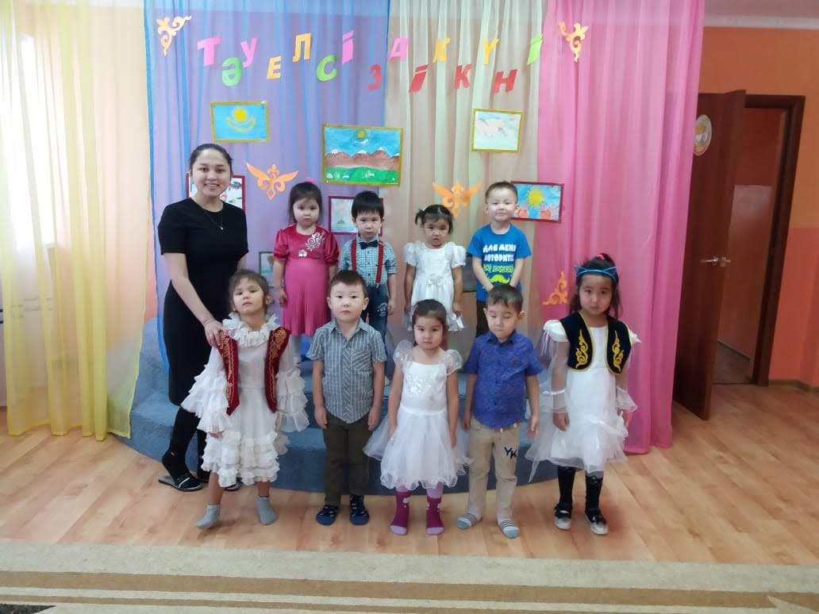
Монтессори әдісі үш негізгі бөліктен тұрады:
- бала
- қоршаған орта
• - мұғалім
Балалар іс-әрекетті өз бетінше орындауға, әдейі құрылған дамытушы ортада өзін-өзі дамытуға мүмкіншілік алады. Ал ересектер дамытушы ортаны құрып, кез-келген затпен қалай әрекет ету керектігін бала қажет еткен жағдайда түсіндіреді.
М.Монтессори әдісінің негізі - әдейі даярланған дамытушы ортада баланың өзін-өзі дамытуы болып табылады. Оның өзге жүйелерден айырмашылығы да осында. Мұнда бала өз бетінше қозғалуға, дамуға мүмкіншілік алады, бірақ ересектер тек баланы дамытушы ортаны құру мәселесімен ғана шұғылданады. Өйткені бала кішкентай болғандықтан ортаны құра алмайды, ересектер үшін бұл мүмкін. Әрі ересек адам балаға кез-келген затпен қалай әрекет ету қажеттігін түсіндіреді.

Slide 5
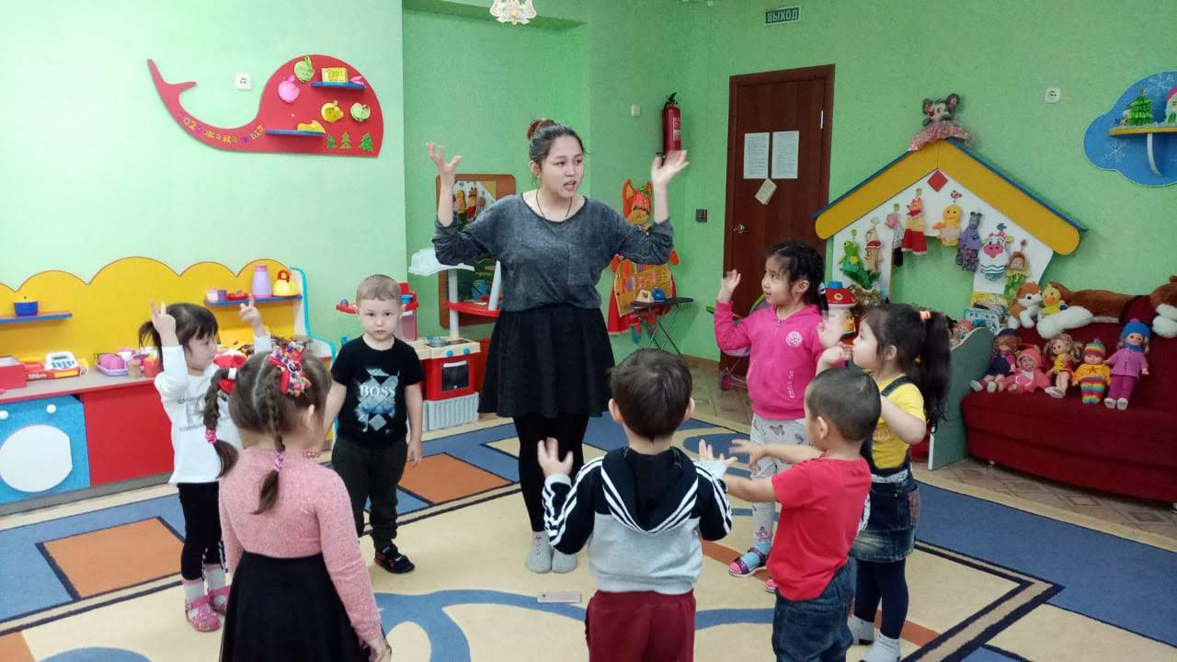

Монтессори – тобы көп орталықтардан тұрады:
Бала сезімін дамыту орталығы
Баланың сезім тәрбиесі, баланың қабылдауын дамыту және қоршаған әлемдегі заттардың қасиеттері туралы түсініктерін қалыптастыру: пішіні, көлемі, түсі, салмағы, кеңістіктегі орны, иісі, шығаратын дыбысы, т.б. болып табылады.
Іс-әрекет жасау орталығы
Бұл орталықта балалар өздерін күтуге арналған заттар орналасады. М.Монтессори балаға өз бетімен әрекеттенуге үйрету, баланың инттелектуалдық қабілеттерін дамыту, өз-өзін тәрбиелеу және жоғарғы баға беру күшті түрткіш болып келеді деп тұжырымдайды. Сонымен қатар практикалық жаттығулар орындау арқылы бала өзінің қимылын жетілдіреді.
Тіл дамыту және жазу орталығы
Материалдар баланың дұрыс тілін дамытуға көмектеседі, сөздік қорын байытады, қолын жазуға дайындайды, фонематикалық есту қабілетін дамытады, оқуға және жазуға үйретеді.

Slide 6
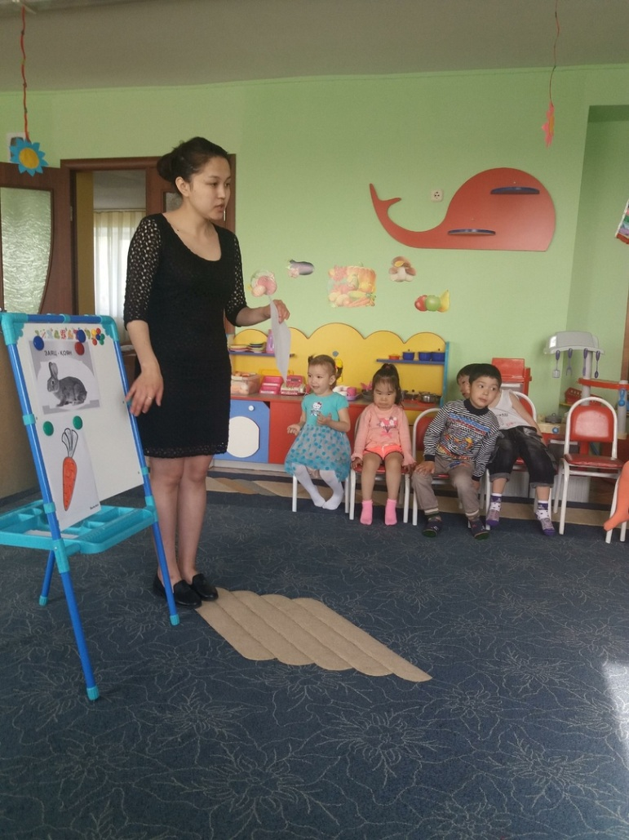
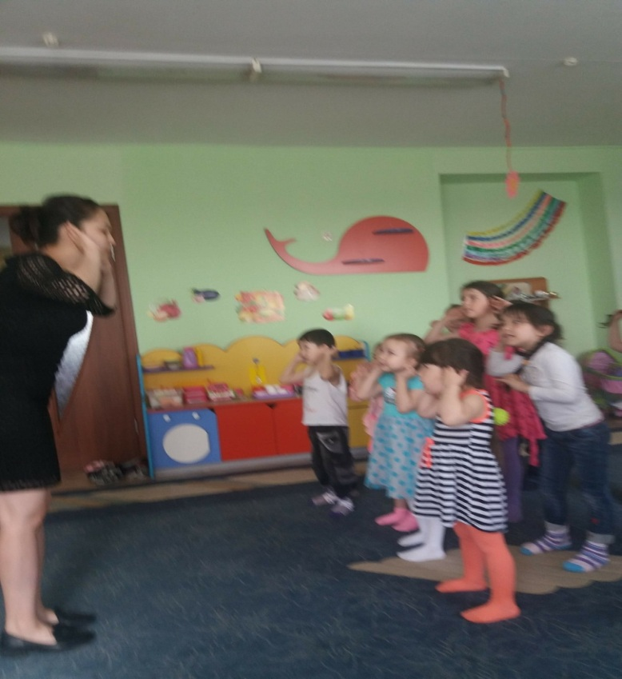
Ашық сабақ
Тақырыбы:"Заттық ойындар Монтессори әдсі бойынша"
Мақсаты:.
Оқыту: Ұжымда жұмыс істеу ынталандыру, сабақта белсенді болуға,білімдерін кеңейту.
Дамытушылық: Шығармашылық қабілеттерін дамыту.
Тәрбиелік: Балалардың өз ойларын жеткезе білуге тәрбиелеу
Тәжірибелік жұмыс

Slide 7
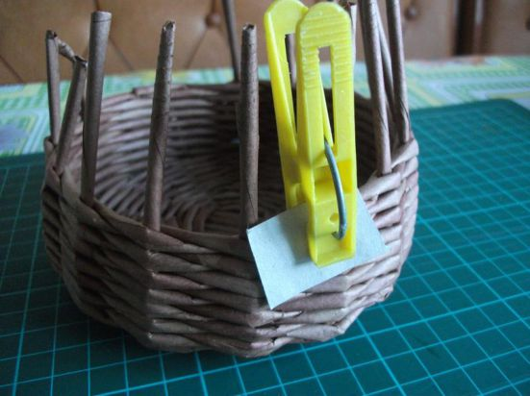
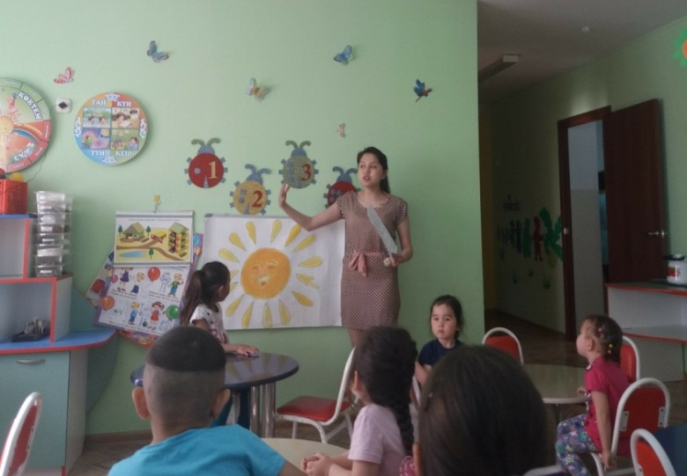
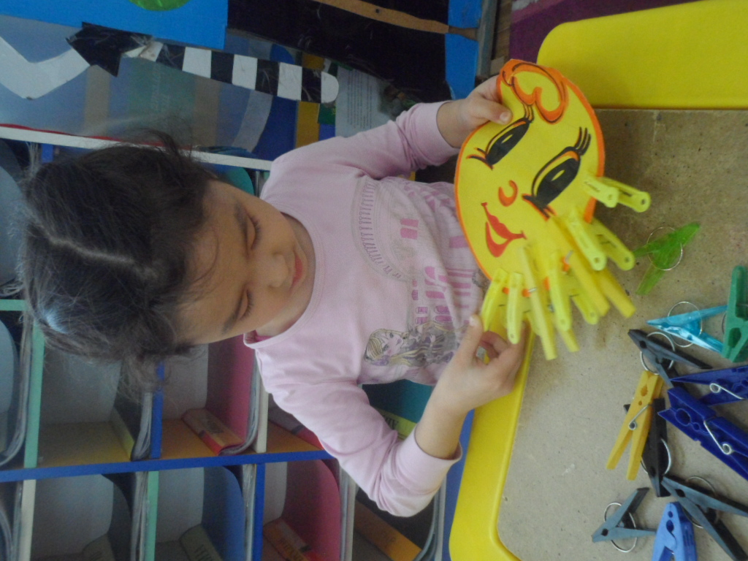
Себеттегі қыстырғыштар
Жасы: 2-5
Мақсаты: Ұсақ қол қимыл қозғалыстарын дамыту. Қол саусақтарының қимылдарын жетілдіру. Зейінін шоғырландыру. Үйлестік. Жазуға қолды дайындау.
Түсініктеме: Бала жазуды бастамас бұрын, оның ұсақ қол қимыл қозғалыстары соншалықты дамыған болу керек, яғни жазу құралын; қарындаш пен қаламды саусақтары жеңіл және нық ұстауы үшін. Қыстырғыштарды себетке бірнеше рет қыстырып және қайта алу арқылы жасалған қимылдар баланың оң және сол қолдарының саусақтарын өте жақсы жаттықтырады. Баланың қай қолымен жұмыс жасағанын бақылау арқылы оның оң және солақай екенін бақылауға болады. Бұны түзету қажет емес.
Қажетті құрал-жабдықтар: Ағаш қыстырғыш қыстырылған себет. Себеттің шеті қалың болмау керек. Себеттің орнына қалың картонды алмастыруға болады.
Ойынның барысы: Бала өзінің жұмыс орнына қыстырғыштар бар себетті қояды. Тәрбиеші балаларға қыстырғыштарды бірінен кейін бірін алып, үш негізгі саусақтарымен себеттің шетіне қыстыруын ұсынады. Бала өздігінен жұмыс жасайды.

Slide 8
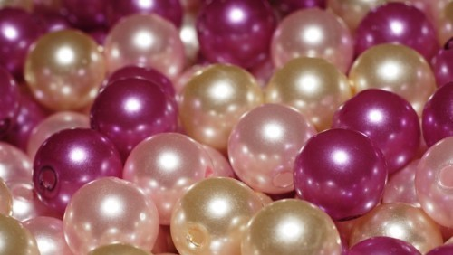
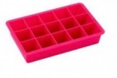
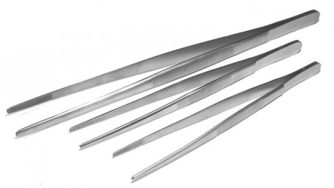
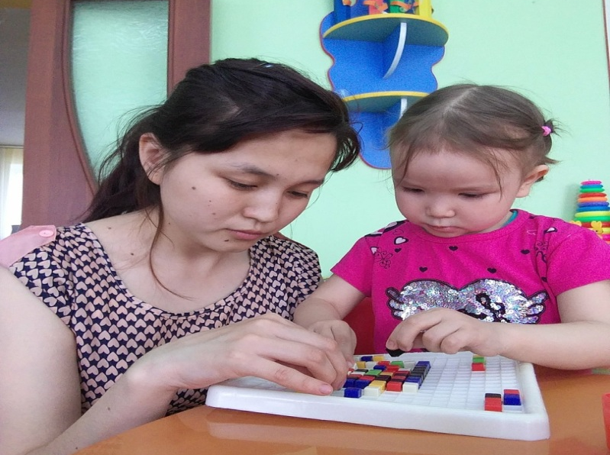
Моншақтарды пинцетпен ауыстыру
Жасы: 2-5 жас
Мақсаты: Ұсақ қол қимыл қозғалыстарын дамыту. Қол саусақтарының қимылдарын жетілдіру. Үйлестік. Жазуға қолды дайындау.
Қажетті құрал-жабдықтар: Кішкене ыдыста ұяшықтары бар тұғырнама (платформа), кішкентай қысқыш (пинцет медициналық) және моншақтар салынған ыдыс. Ыдыстағы моншақ саны ұяшықтағы моншақ саны тең болу керек. Барлық бұйымдар түстері бойынша бір-біріне сәйкес.
Жұмыстың барысы: Бала бұйымдар бар ыдысты алдына қояды. Кішкентай қысқышты оң қолына алып, ыдыстағы моншақтарды тұғырнаманың ұяшықтарына ауыстырады. Ұяшықтар толтырылғаннан кейін, керісінше моншақтарды кішкентай қысқышпен ыдысқа ауыстырады.
Түсініктеме: Бұл жаттығу қол қимылдарының үйлесуін жақсы жетілдіреді, бала кейін ұсақ әріптерді жазады. Жаттығу баланың зейінінің шоғырлануын және ішкі тыныштықты талап етеді. Бала жаттығу үстінде моншақты түсіріп алса, ол қате деп есептелмейді. Жіберген қатесін бала өз бетінше тузетуге алады.

Slide 9
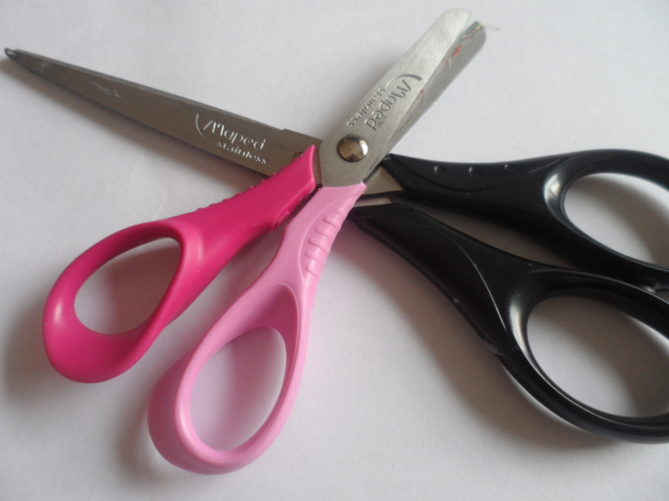
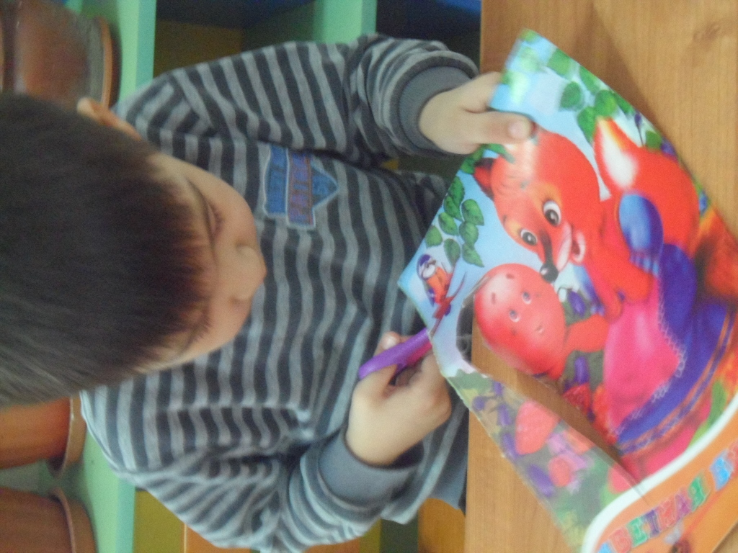
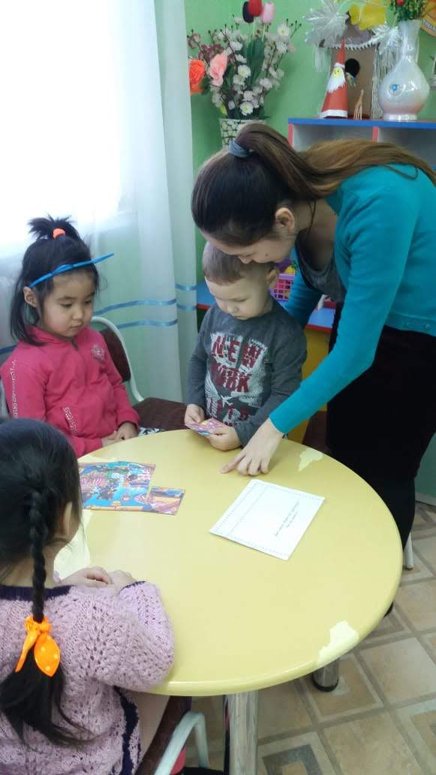
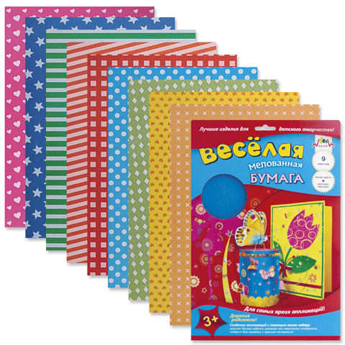
Қайшымен қалай қияды
Жасы: 2-5 жас
Мақсаты: Ұсақ қол қимыл қозғалыстрын дамыту. Қолдың сүйек бұлшық еттерін жаттықтыру. Қолды жазуға дайындау.
Қажетті құрал-жабдықтар: Баланың алдында қайшы жән түрлі-түсті қағаздары бар табақша. Қағазда қию сызығы белгіленген.
Түсініктеме: бұл жаттығу тікелей баланың қолын жазуға дайындауға арналмаған. Бірақ, қайшыны дұрыс ұстау және белгіленген сызықтарды қию дағдыларын игере отырып, бала қолына қарындашты дұрыс ұстауды және қағазды нақты сызықтарды жүргізуді үйренеді, қолы жаттығады.
Жұмыстың барысы: Бала оң қолына қайшы, сол қолына қағазды алып, кішкене бөліктер қияды. Кейін бала сызықтың бойымен қия бастайды және әр түрлі өрнектерді қиюға арналған күрделі қимылдар жасайды.

Slide 10
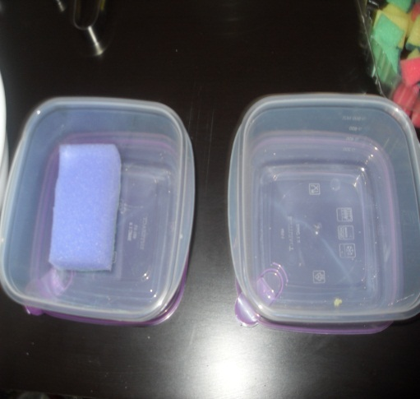
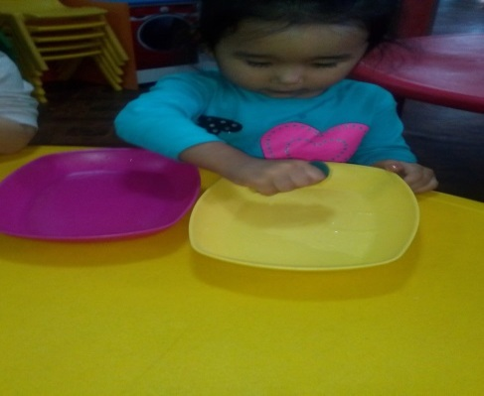
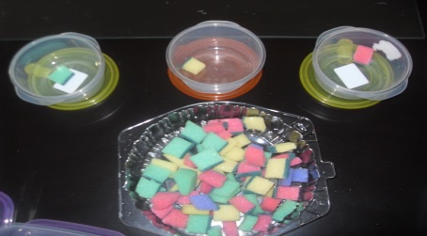
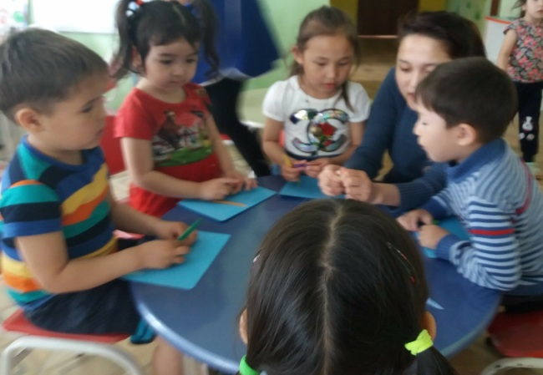
Судағы жұмсақ ысқыш
Жасы: 3-6 жас
Мақсаты: Ұсақ-қол моторикасы дамиды. Қолдың алақан, сауасақтары арқылы заттарды нық ұстауға дағдыландырады.
Қажетті құрал-жабдықтар: Табақшалар, жұмсақ ысқыш.
Жұмыстың барысы: Бір табақша бос, екінші табақша суға толы болады. Жұмсақ ысқышты (губка) суы бар табақшаға салып, екінші табақшаға алып келіп қысу қажет. Осылайша бос табақшаны сумен толтыру керек. Ал үстел үстіне шашыраған суларды жұмсақ ысқыштың көмегімен қалай сүртуге болатындығын көрсетіп үйрету керек.
Түрлі-түсті жұмсақ ысқыштар (губкалар)
Мақсаты: Ұсақ қимыл қозғалыстарын дамыту. Қол саусақтарының қимылдарын жетілдіру. Танымдық үрдісін дамыту.
Қажетті құрал-жабдықтар: Түрлі-түсті жұмсақ ысқыштар, табақшалар, қысқыштар.
Жұмыстың барысы: Үстел үстіне суға және түрлі-түсті жұмсақ ысқыштарға толы ыдыс қойылады. Сол ыдыстың жанына тағыда қосымша ыдыстар қойылады, бала жұмсақ ысқыштардың түсін ажыратып қысқыштың көмегімен түстеріне қарай жұмсақ ысқыштарды бөледі.

Slide 11
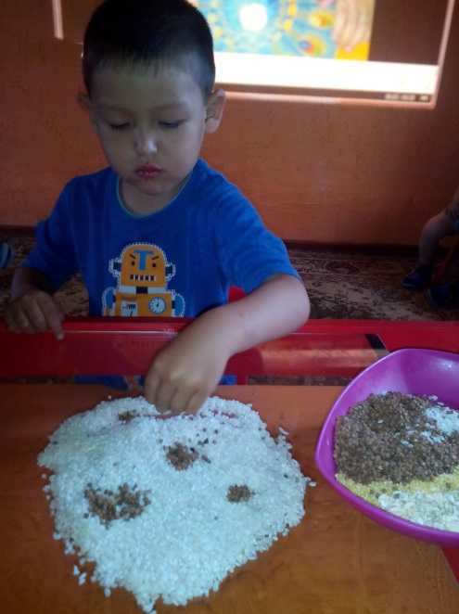
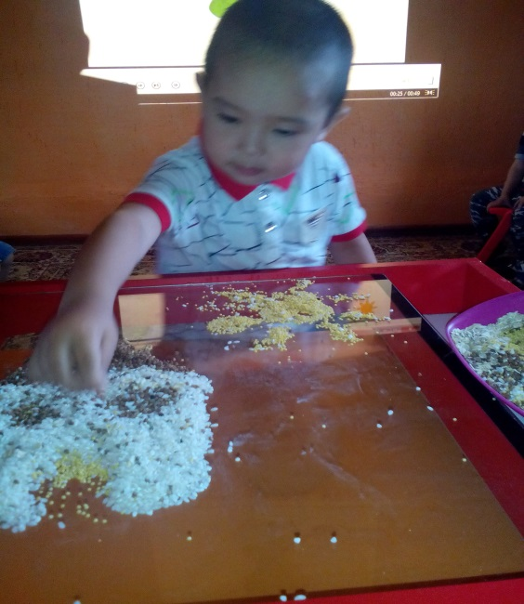
Күріш ұнтағымен жармалар
Мақсаты: Қол саусақтарының қимылдарын жетілдіру. Баланың жүйке жүйесін тыныштандыру. Зейінін шоғырландыру. Шыдамдылыққа тәрбиелеу.
Қажетті құрал-жабдықтар: күріш ұнтағы, түрлі жармалар.
Жұмыстың барысы: Столға күріш ұнтағын салу, күріш ұнтағына тары жармасын, қарақұмық жармаларын салып араластыру. Бала сол күріш ұнтағынан негізгі үш саусақтың қимылы арқылы тары жармасымен сурет салу. Жаттығуды одан әрі қиындату үшін басқа да жармаларды күріш ұнтағына қосуға болады.

Slide 12
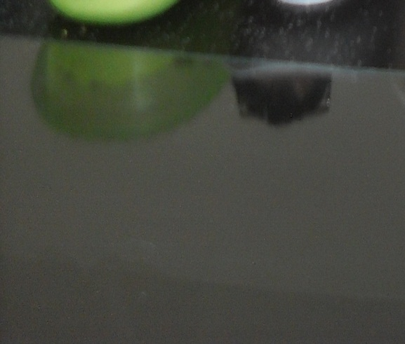
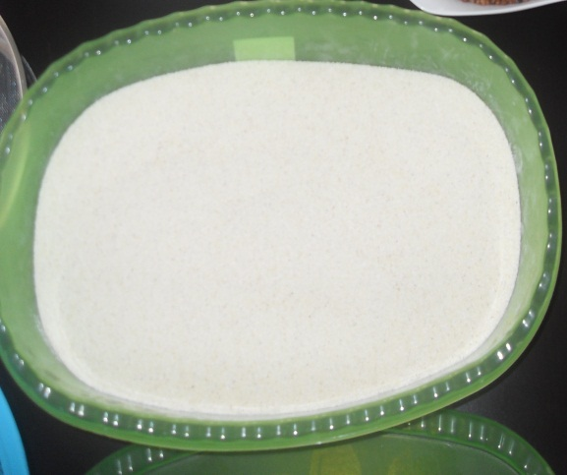
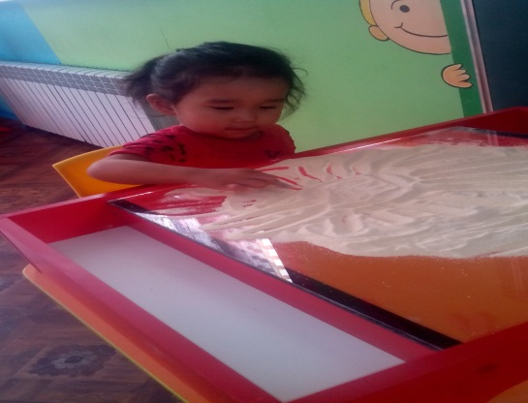
«Манка ұнтағының тақтасы»
Мақсаты: Баланы жазуға, көркем сурет салуға дағдыландыру. Қиялын дамыту. Ұсақ-қол моторикасын дамыту. Саусақтарын жазуға үйрету.
Қажетті құрал-жабдықтар: шыны үстел, манка ұнтағы.
Барысы: Арнайы шыны үстелдің үстіне манка ұнтағы себіледі, сол манка ұнтағына бала әріптер жазады немесе өз еркімен әр түрлі суреттер салады.

Slide 13
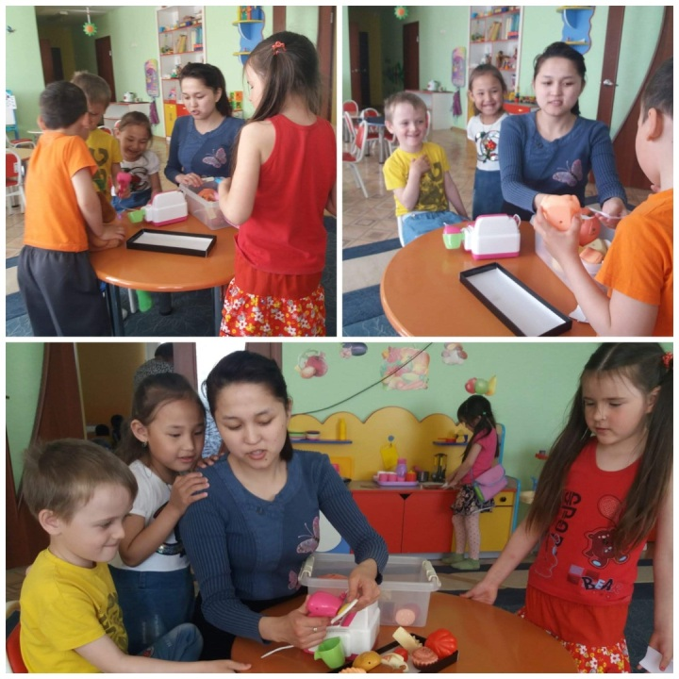

Қорытынды
Бала - болашағымыз десек, сол балаға жүйелі білім беріп, ынта– ықыласын дұрыс бағыттауды, қабілет - қасиеттерін дамытуды балабақшадан бастауымыз керек. Баланы жан-жақты тұлға ретінде тәрбиелеу. Алдағы уақытта да Елбасымыз Н.Ә.Назарбаевтың жолдауындағы дамыған 30 елдің қатарынан көріну үшін жас ұрпақты қазіргі заман талабына сай жаңа инновациялық технологияларды тиімді пайдалана отырып тәрбиелеуіміз керек деп ойлаймын.«Балалардың дарындылық пен қабілеттілік қайнар көзі өздерінің саусақ ұшында болады» В.А.Сухомлинский өсиетімен қорытындылаймын.

